Slide 1
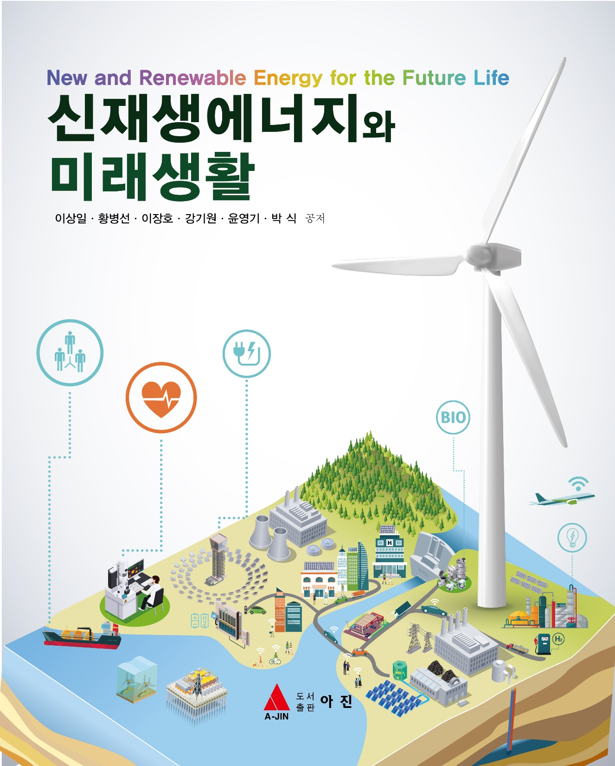


Slide 2
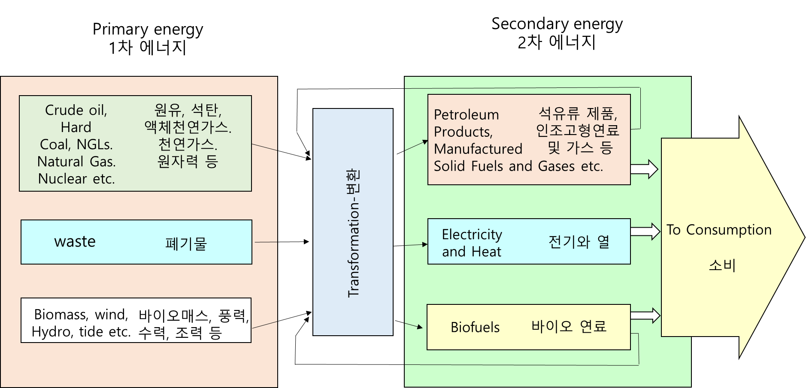
에너지의 분류
국제에너지기구(IEA, International Energy Agency)
1차 에너지:
천연자원 상태의 에너지원에서 공급되는 에너지
2차 에너지:
1차에너지원을 가공/변경하여 이용이 용이하게 한 에너지
IRES: International Recommendation Energy Statistics
SIEC: Standard International Energy Classification

Slide 3
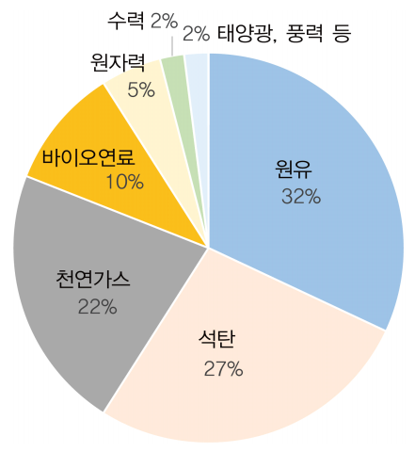
세계의 에너지 현황과 전망
<그림 2.1>2017년 세계의 에너지원별 공급비율
“2017 World Energy Balance: Overview, ”IEA World Energy Statistics and Balances, 2019 Edition

Slide 4
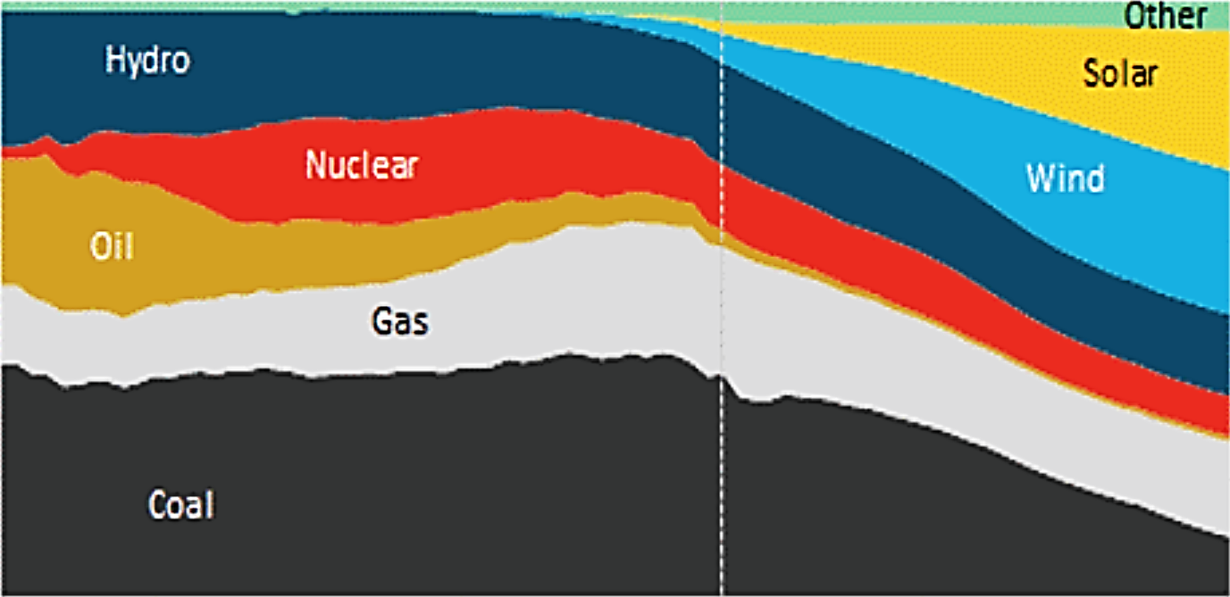
세계의 에너지 현황과 전망
Historical world power generation mix
NEO 2018 power generation mix
100%
90%
80%
48% solar & wind(태양광과 풍력) 2050년까지
70%
60%
50%
64% renewables(재생에너지) 2050년까지
40%
30%
20%
29% fossil fuel(화석연료) 2050년까지
10%
0%
1970
1980
1990
2000
2010
2020
2030
2040
2050
자료 : BNEF, 2017, New Energy Outlook 2017
<그림 1.9> 2050년 에너지원별 전력생산 예측

Slide 5
재생에너지(renewable energy)의 정의
지속가능한 형태의 재생자원으로 생산되는 모든 형태의 에너지
Renewable energy is energy from sources that are naturally replenishing but flow-limited; renewable resources are virtually inexhaustible in duration but limited in the amount of energy that is available per unit of time.(U.S. Energy Information Agency)

Slide 6
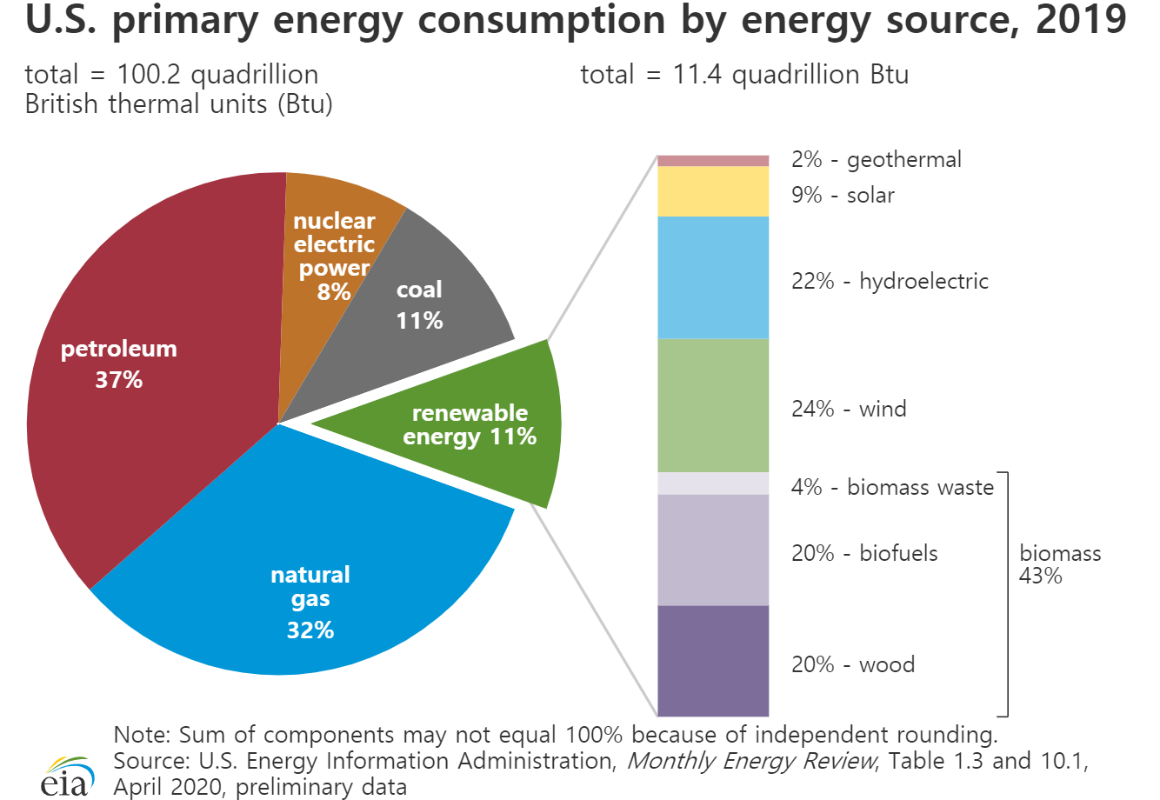

Slide 7
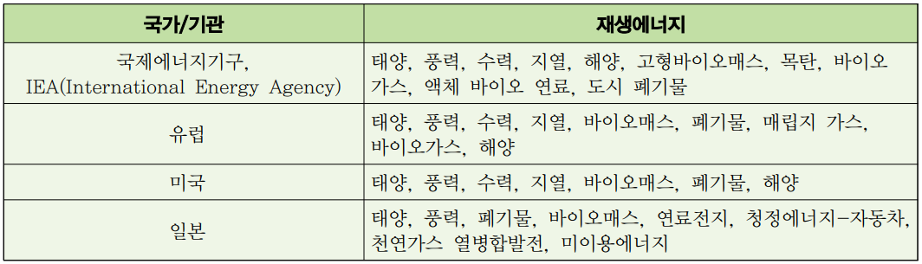
[표 1.1] 각국이 분류하는 재생에너지의 종류

Slide 8
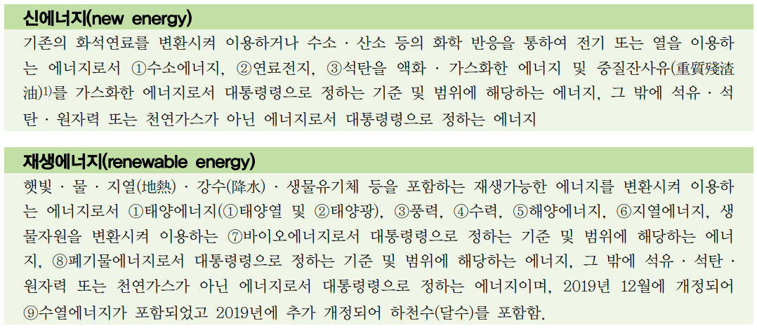
[표 1.2] 우리나라 신재생에너지의 종류
2019년: 신에너지 및 재생에너지 개발·이용·보급 촉진법, 시행: 2019. 10. 11, 법률 제6236호, 개정 2019. 1. 15 일부 개정
2004년: 신에너지 및 재생에너지 개발〮·이용〮·보급 촉진법
1997년: 대체에너지개발 및 이용·〮보급 촉진법
1987년: 대체에너지 개발 촉진법

Slide 9
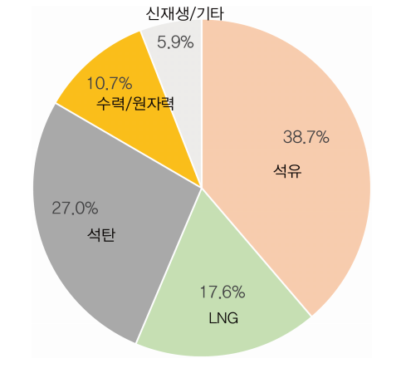
[그림 1.3] 우리나라 2019년 Energy Balance[5]

Slide 10
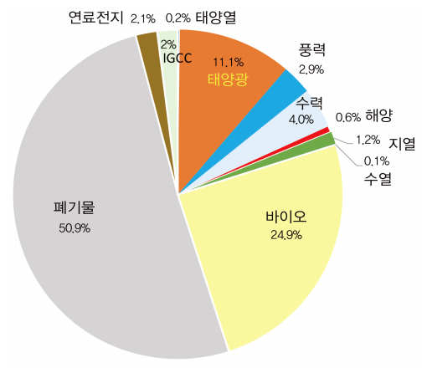
[그림 1.4] 국내의 신재생에너지원별 에너지 생산량 비교

Slide 11
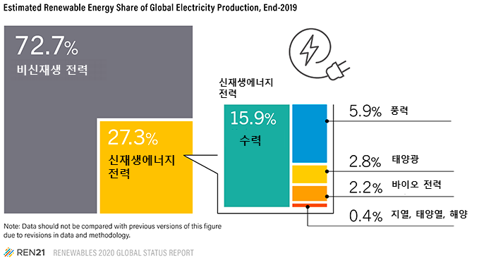
<그림 1.6> 세계의 전력생산에서 재생에너지의 비중(2019)

Slide 12
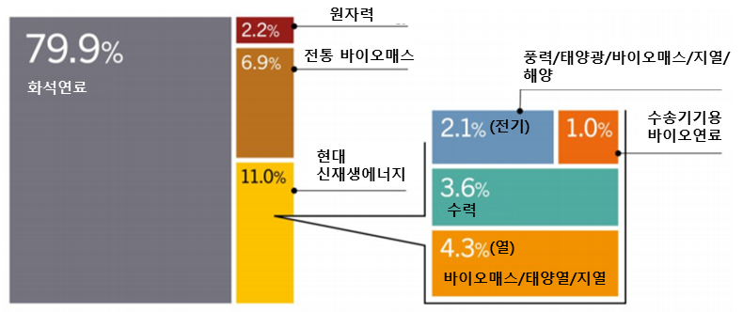
<그림 1.5> 세계의 생산에너지에서 재생에너지의 비중(2019)^{[7]}

Slide 13
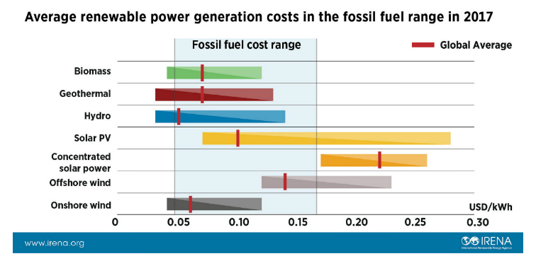
<그림 1.7> 재생에너지원과 화석연료의 발전단가 비교^{[8]}

Slide 14
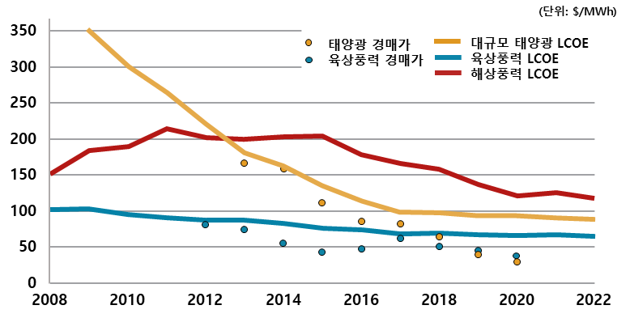
<그림 1.8> 태양광과 풍력발전의 가격 변동추이(2008 ~ 2022)^{[6]}

Slide 15
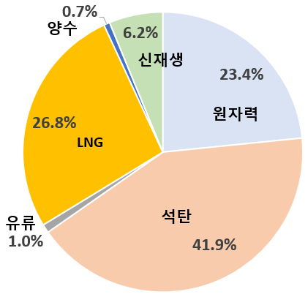
에너지원 | 발전량(GWh) | 비율(%)
원자력 | 133,505 | 23.4
석탄 | 238,967 | 41.9
유류 | 5,740 | 1.0
LNG | 152,787 | 26.8
양수^{주)} | 3,911 | 0.7
신재생 | 35,598 | 6.2
기타 | 138 | 0.0
계 | 570,646 | 100
<그림 1.10>국내의 에너지원별 발전량 비교

Slide 16
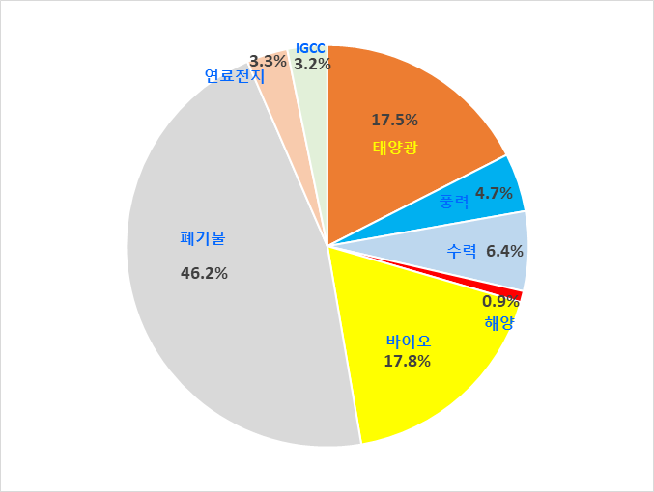
<그림 1.11>국내의 신재생에너지원별 발전량 비교^{[6]}

Slide 17
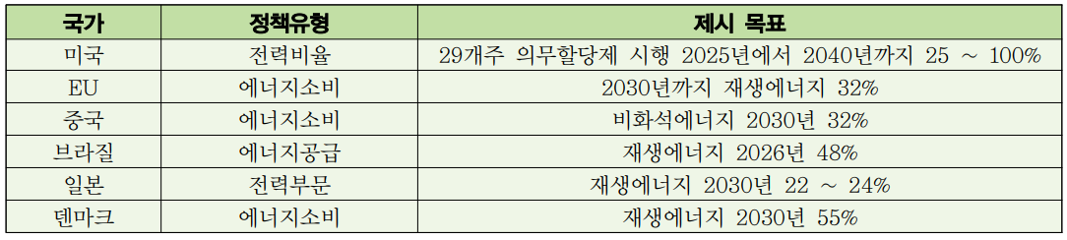
국내외 신재생에너지 정책
[표 1.3] 주요국 재생에너지 보급 목표[2]
재생에너지 의무할당제도(RPS, Renewable Portfolio Standard)
일정 규모 이상의 발전사업자에게 총공급량의 일정 비율을 재생에너지로 공급하도록 의무화하는 제도
RO, Renewable Obligation도 유사한 개념
미국, 영국, 프랑스, 한국 등

Slide 18
기준가격 구매제도(FiTs, Feed in Tariffs)
기존 발전원의 생산단가와 비교하여 차액을 보상해 주는 제도
미국, 독일, 일본, 중국, 한국(2011년 까지 적용) 등
생산세액공제제도(PTC, Production Tax Credit)
법인세를 공제/환불 해 주는 제도로 매년 연장하는 일몰제로 적용
미국
투자세액공제제도(PTC, Production Tax Credit)
풍력, 태양광 등 초기 투자가 큰 사업에 투자 금액의 10 ~ 30%의 세액공제
미국
재생에너지 열 인센티브(RHI, Renewable Heat Incentive)
가정용 및 사업용(2011) 재생에너지 열생산을 지원
영국

Slide 19
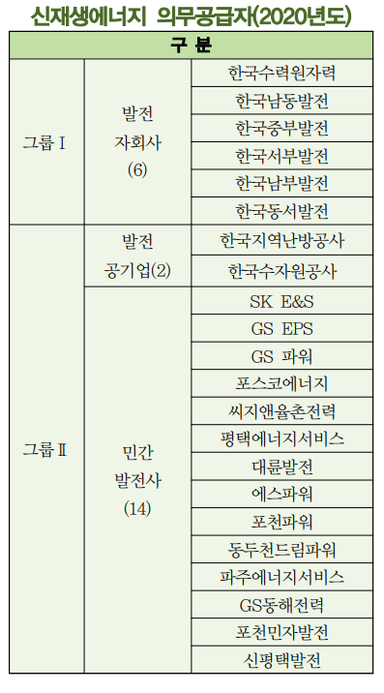
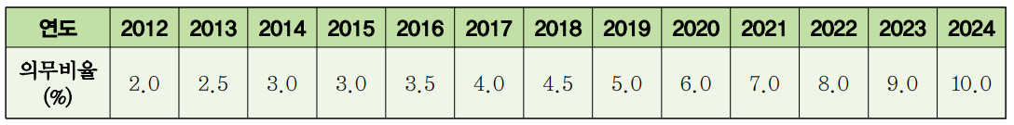
국내 RPS제도
2012년 부터 기존의 FiT에서 RPS로 전환
의무비율 미충족시는 과징금 부과를 통한 강제화
신재생에너지공급인증서(REC, Renewable Energy Certification) 제도 도입 → 인증서 거래를 통한 소규모사업자의 참여 유도 및 발전사업자의 신재생에너지 생산설비 구축 유도
REC 가중치 적용 → 신재생에너지간의 쏠림 현상을 방지하고 균형있는 이용〮보급〮기술개발을 고려하여 적용함.(3년 마다 갱신)
[표 1.4] 국내 RPS제도에 따른 발전사업자의 재생에너지 연도별 의무이행비율

Slide 20
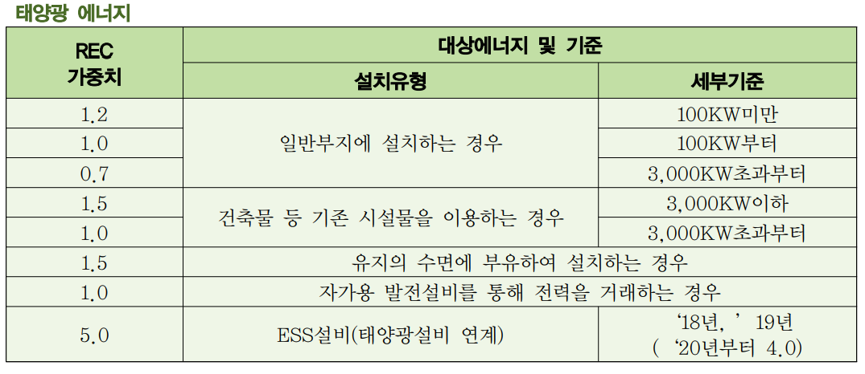
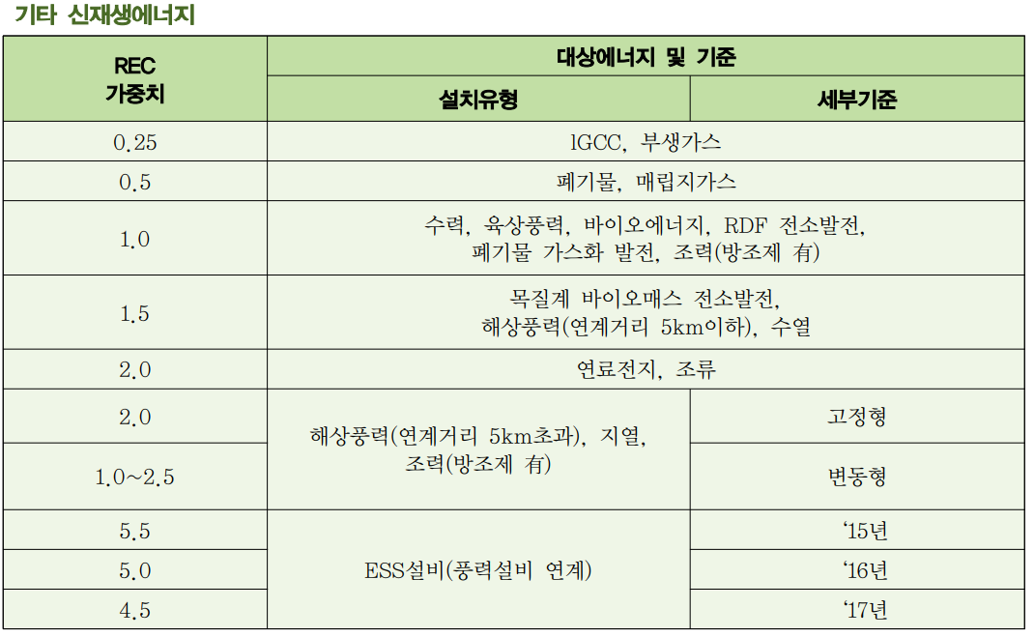
[표 1.5] 신재생에너지 가중치 요약[9]

